Slide 1
РО 1.4. Основные сервисы Linux для предприятия
Лекция 3. Хранение данных и файловый сервер Linux:
RAID1, mount, Samba

Slide 2
Цель лекции
Понять назначение надежного хранения данных на Linux-сервере предприятия.
Объяснять RAID1, UUID, автомонтирование через /etc/fstab и права доступа Linux.
Описывать публикацию файлового ресурса через Samba и различать гостевой и авторизованный доступ.
Понимать базовую логику backup-скрипта, cron-запуска и проверки резервной копии.

Slide 3
Список учебных вопросов
1. Задачи хранения данных на Linux-сервере предприятия.
2. RAID1: назначение, зеркалирование, отказоустойчивость и ограничения.
3. Отличие RAID от резервного копирования.
4. UUID файловой системы и автомонтирование через /etc/fstab.
5. Каталоги для серверных данных, владельцы, группы и Linux-права доступа.
6. Samba и SMB/CIFS как способ публикации файлового ресурса.
7. Гостевой и авторизованный доступ в Samba.
8. Backup-скрипт на Bash, запуск через cron и проверка резервной копии.

Slide 4
Учебный сценарий лекции
Есть Linux-сервер file01 и две виртуальные машины-клиенты.
К серверу добавлены два учебных диска для RAID1.
Нужно создать файловый ресурс /srv/share и открыть его пользователям сети.
После публикации ресурса нужно настроить резервную копию и проверить восстановление.

Slide 5
1. Задачи хранения данных на Linux-сервере предприятия
Файловый сервер - это сервер, который централизованно хранит и предоставляет файлы пользователям или службам.
Для предприятия важно не просто создать папку, а обеспечить доступность, права, учет изменений и восстановление.
Linux-сервер может хранить общие документы, профили, архивы, конфигурации, обменные каталоги и резервные копии.
Администратор отвечает за то, чтобы данные были доступны нужным людям и защищены от случайной потери.

Slide 6
Какие требования предъявляют к файловому серверу
Доступность: пользователи должны открыть ресурс в рабочее время.
Целостность: файлы не должны повреждаться при сбое питания, диска или службы.
Разграничение доступа: один отдел не должен видеть чужие документы без разрешения.
Восстановимость: удаленный или испорченный файл должен иметь шанс на возврат из backup.

Slide 7
Из каких уровней состоит хранение
Физический или виртуальный диск предоставляет блочное устройство.
RAID или LVM могут объединять устройства и добавлять отказоустойчивость или гибкость.
Файловая система хранит каталоги и файлы поверх блочного устройства.
Сетевая служба, например Samba, публикует каталог клиентам.

Slide 8
Что документирует администратор файлового сервера
Назначение сервера и список опубликованных ресурсов.
Диски, RAID-массивы, точки монтирования и UUID файловых систем.
Группы доступа, владельцы каталогов и основные права.
Расписание backup, место хранения копий и порядок проверки восстановления.

Slide 9
Первичная проверка дисков и файловых систем
lsblk показывает диски, разделы, точки монтирования и типы устройств.
Пример: lsblk -f помогает увидеть файловую систему и UUID.
df -h показывает, сколько места занято на смонтированных файловых системах.
Эти команды используют до настройки, чтобы не перепутать системный диск и учебные диски.

Slide 10
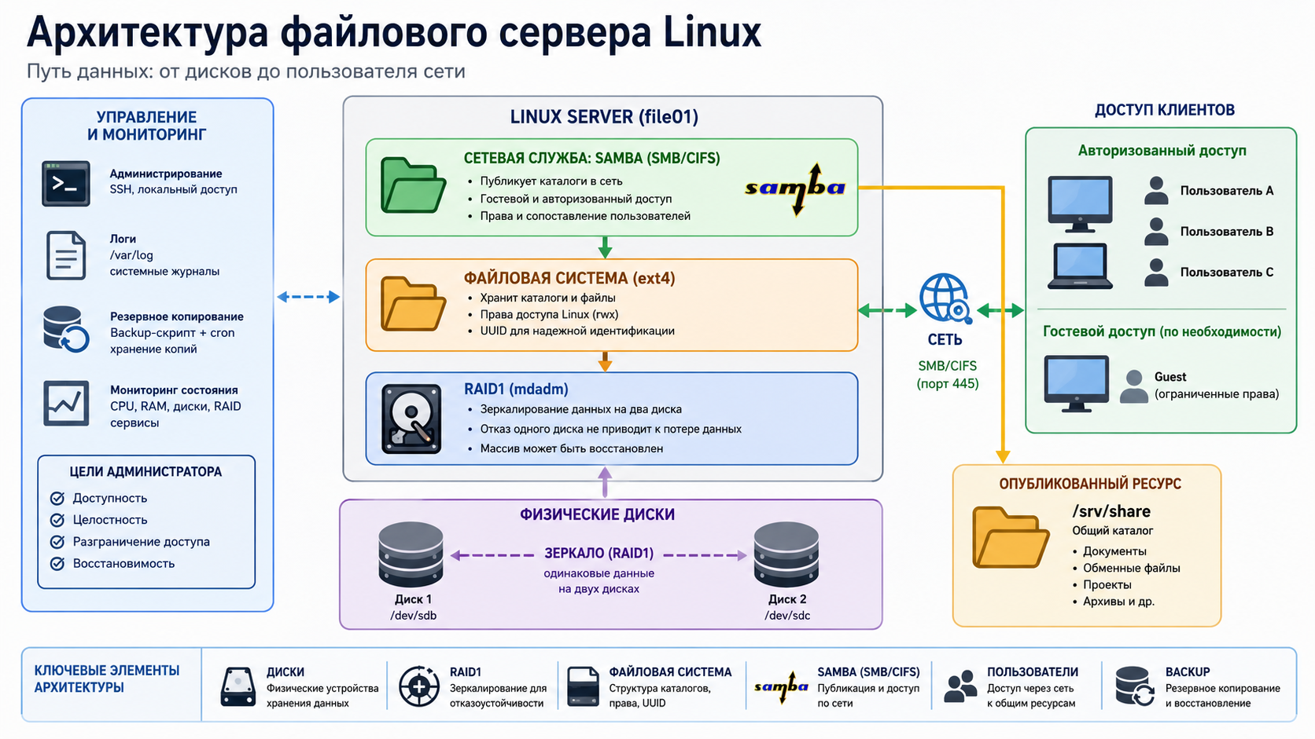
Схема: архитектура файлового сервера Linux

Slide 11
2. RAID1: назначение, зеркалирование,
отказоустойчивость и ограничения
RAID - Redundant Array of Independent Disks, массив независимых дисков с избыточностью или объединением.
RAID1 - режим зеркалирования, при котором одни и те же данные записываются на два диска.
Если один диск выходит из строя, второй содержит копию данных и сервер может продолжить работу.
RAID1 повышает отказоустойчивость хранения, но не отменяет необходимость резервного копирования.

Slide 12
Как работает зеркалирование RAID1
При записи файла данные попадают на оба диска массива.
При чтении система может читать данные с доступного участника массива.
При отказе одного диска массив становится degraded, но данные остаются доступными.
После замены диска массив нужно восстановить через синхронизацию.

Slide 13
Когда RAID1 уместен в учебной инфраструктуре
Для файлового сервера, где важна доступность документов.
Для небольшого сервера с двумя дисками, где нет задачи получить большой объем.
Для демонстрации отказа одного диска и восстановления массива.
Для понимания, что надежность начинается ниже уровня Samba и прав доступа.

Slide 14
Создание RAID1 через mdadm
mdadm - утилита Linux для создания и сопровождения программных RAID-массивов.
Перед созданием проверяют диски: lsblk.
Пример: sudo mdadm --create /dev/md0 --level=1 --raid-devices=2 /dev/sdb /dev/sdc.
--level=1 задает RAID1, а --raid-devices=2 указывает два участника массива.

Slide 15
Проверка состояния RAID1
cat /proc/mdstat показывает текущую синхронизацию и состояние RAID-массивов.
Пример: cat /proc/mdstat должен показать /dev/md0 и двух участников массива.
sudo mdadm --detail /dev/md0 выводит подробности: уровень RAID, состояние, диски, ошибки.
Если виден статус degraded, массив работает без полной отказоустойчивости.

Slide 16
Ограничения RAID1
RAID1 не увеличивает полезный объем: два диска по 100 ГБ дают примерно 100 ГБ полезного пространства.
RAID1 не защищает от удаления файла пользователем.
RAID1 не защищает от вируса, шифровальщика или ошибочной команды rm.
RAID1 не заменяет backup, потому что синхронно повторяет как хорошие, так и плохие изменения.

Slide 17
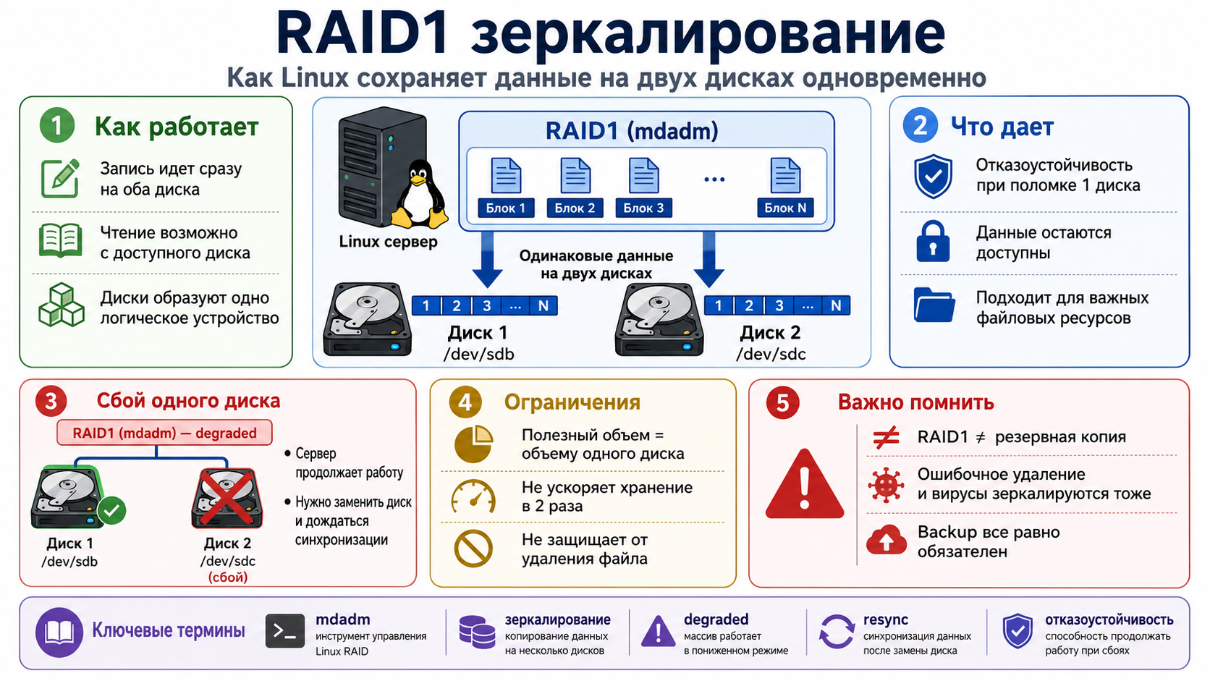
Схема: RAID1 зеркалирование

Slide 18
3. Отличие RAID от резервного копирования
RAID и backup решают разные задачи, хотя оба связаны с сохранностью данных.
RAID помогает серверу пережить отказ диска без немедленной остановки работы.
Backup помогает вернуть данные к предыдущему состоянию после удаления, порчи или ошибки.
Опытный администратор не выбирает между RAID и backup: он понимает, где нужен каждый механизм.

Slide 19
Что произойдет при удалении файла на RAID1
Если пользователь удалил файл, удаление будет записано на оба диска RAID1.
Массив останется исправным, но файла на нем уже не будет.
С точки зрения RAID это нормальная операция записи, а не авария.
Вернуть файл можно только из backup, snapshot или другого источника восстановления.

Slide 20
Что произойдет при отказе одного диска без backup
RAID1 позволит продолжить работу с оставшимся диском.
Но во время degraded-состояния второй отказ может привести к потере массива.
Если при восстановлении администратор ошибется с диском, данные тоже можно потерять.
Backup остается последней защитой от сложных аварий и человеческих ошибок.

Slide 21
Минимальная логика резервного копирования
Копия должна храниться отдельно от основного ресурса.
Копия должна иметь дату или версию, чтобы можно было выбрать момент восстановления.
Копию нужно периодически проверять восстановлением тестового файла.
В отчете по серверу фиксируют, что копируется, куда, когда и как проверяется.

Slide 22
Пример правильной формулировки в документации
RAID1: обеспечивает доступность ресурса при отказе одного диска.
Backup: ежедневно сохраняет архив каталога /srv/share в /backup.
Проверка: раз в неделю выполняется восстановление тестового файла в отдельный каталог.
Ответственный: администратор фиксирует результат проверки в журнале обслуживания.

Slide 23
4. UUID файловой системы и автомонтирование через /etc/fstab
UUID - Universally Unique Identifier, уникальный идентификатор файловой системы.
В Linux устройство может называться /dev/sdb сегодня и /dev/sdc после изменения порядка дисков.
UUID помогает монтировать нужную файловую систему независимо от имени устройства.
Для серверного хранения это снижает риск подключить не тот диск в /srv/share.

Slide 24
Файловая система поверх RAID
После создания RAID появляется блочное устройство, например /dev/md0.
На нем нужно создать файловую систему, иначе файлы хранить негде.
Пример: sudo mkfs.ext4 /dev/md0 создает файловую систему ext4.
Эта команда уничтожает старое содержимое выбранного устройства, поэтому перед ней обязательно проверяют lsblk.

Slide 25
Точка монтирования
Точка монтирования - каталог, через который файловая система становится доступной в дереве Linux.
Для серверных данных часто используют /srv, например /srv/share.
Пример: sudo mkdir -p /srv/share создает каталог для будущего ресурса.
Ручное подключение выполняется командой: sudo mount /dev/md0 /srv/share.

Slide 26
Как узнать UUID
blkid показывает UUID и тип файловой системы.
Пример: sudo blkid /dev/md0 выводит строку с UUID="..." и TYPE="ext4".
lsblk -f также показывает UUID в табличном виде.
В /etc/fstab лучше переносить именно UUID, а не имя /dev/md0.

Slide 27
Строка /etc/fstab
/etc/fstab описывает файловые системы, которые должны подключаться автоматически.
Пример: UUID=abcd-1234 /srv/share ext4 defaults 0 2.
Первое поле указывает устройство или UUID, второе - точку монтирования.
Третье поле задает тип файловой системы, четвертое - параметры монтирования.

Slide 28
Проверка fstab без перезагрузки
После редактирования /etc/fstab нельзя сразу перезагружаться вслепую.
Пример проверки: sudo mount -a пытается подключить все записи из fstab.
Если команда вернула ошибку, ее нужно исправить до перезагрузки сервера.
df -h и findmnt /srv/share подтверждают, что каталог действительно смонтирован.

Slide 29
Типовые ошибки автомонтирования
Указан неправильный UUID или случайно скопирована лишняя кавычка.
Точка монтирования не создана до выполнения mount -a.
Тип файловой системы указан неверно, например ext4 вместо xfs.
Каталог ресурса существует, но после монтирования скрывает старые файлы, лежавшие в нем до mount.

Slide 30
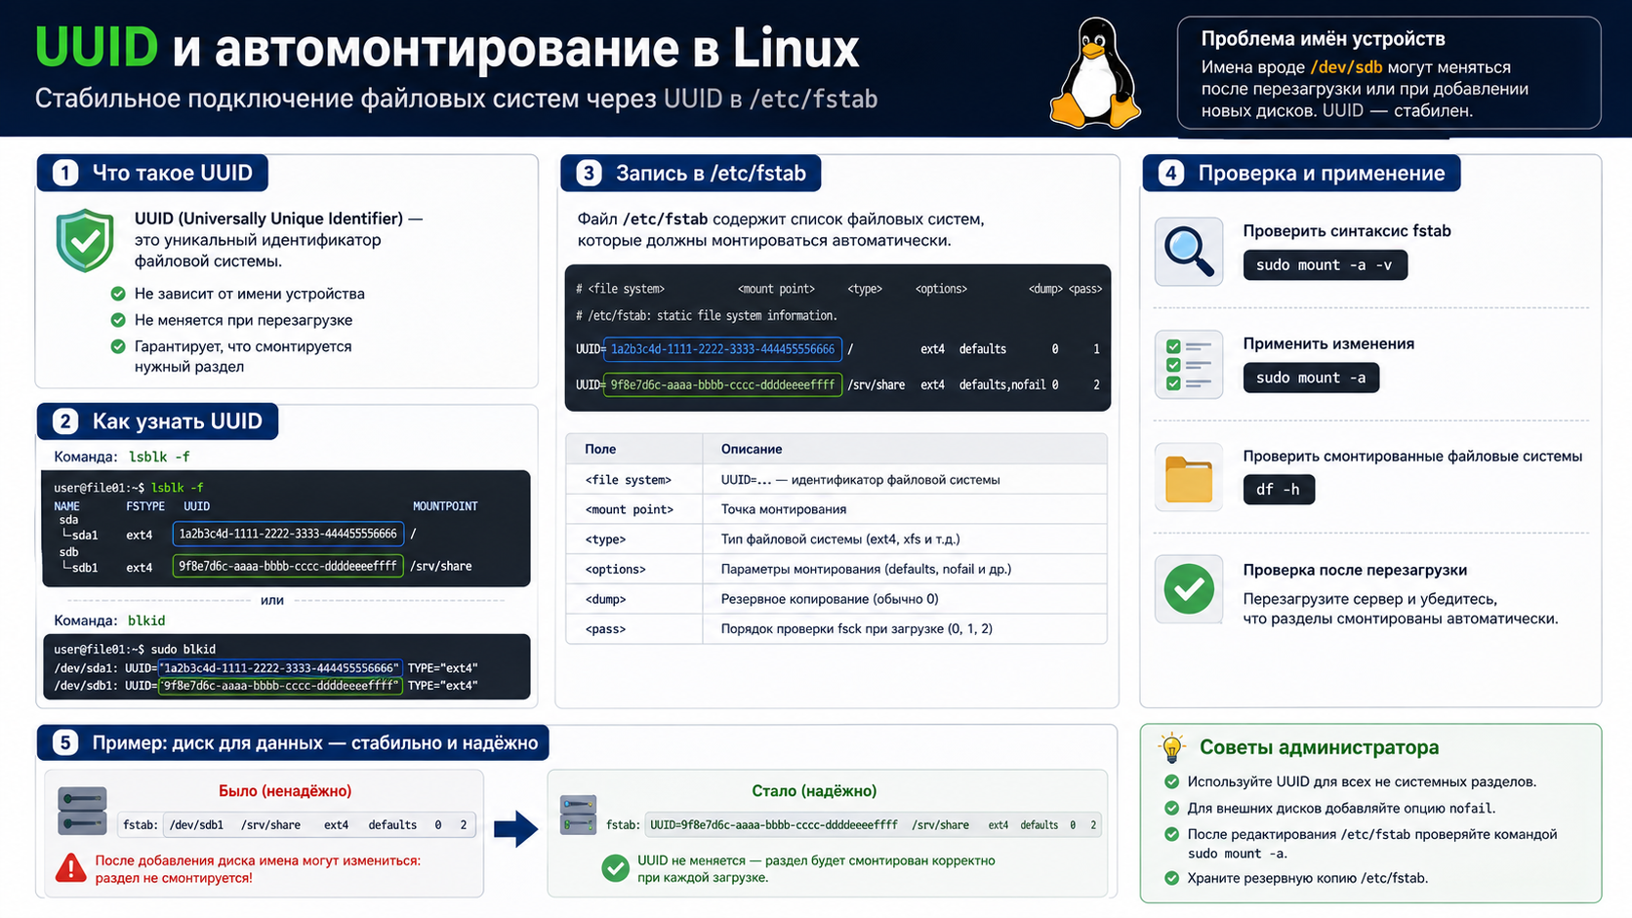
Схема: UUID и автомонтирование

Slide 31
5. Каталоги для серверных данных, владельцы,
группы и Linux-права доступа
Права доступа Linux определяют, кто может читать, изменять и выполнять файлы.
Для файлового сервера права на уровне Linux остаются важными даже при публикации через Samba.
Если каталог запрещен для Linux-пользователя, Samba не сможет корректно выдать доступ.
Поэтому сначала проектируют каталог, владельца, группу и базовые права.

Slide 32
Где хранить серверные данные
/srv предназначен для данных сервисов, предоставляемых сервером.
/srv/share - понятная точка для общего файлового ресурса.
/home не всегда подходит для общих ресурсов, потому что связан с домашними каталогами пользователей.
В документации нужно указывать назначение каждого каталога, а не только путь.

Slide 33
Владелец и группа каталога
Владелец - пользователь, которому принадлежит файл или каталог.
Группа позволяет выдать доступ нескольким пользователям без индивидуальной настройки каждого файла.
Пример: sudo groupadd office создает группу office.
Пример: sudo chown root:office /srv/share назначает владельца root и группу office.

Slide 34
Права rwx для каталога
r для каталога позволяет читать список имен внутри каталога.
w позволяет создавать, удалять и переименовывать элементы в каталоге.
x позволяет заходить в каталог и обращаться к объектам внутри него.
Для общего ресурса часто используют права 2770, чтобы новые файлы наследовали группу каталога.

Slide 35
Пример настройки прав ресурса
sudo mkdir -p /srv/share создает каталог ресурса.
sudo chown root:office /srv/share задает группу доступа.
sudo chmod 2770 /srv/share разрешает доступ владельцу и группе, закрывает доступ остальным.
Проверка: ls -ld /srv/share показывает владельца, группу и режим доступа.

Slide 36
Типовые ошибки Linux-прав для Samba
В smb.conf доступ разрешен, но Linux-права каталога запрещают запись.
Пользователь добавлен в Samba, но не входит в нужную Linux-группу.
Каталог имеет права 777, и администратор теряет контроль над доступом.
После изменения групп пользователь не перелогинился, и членство в группе еще не применилось.

Slide 37
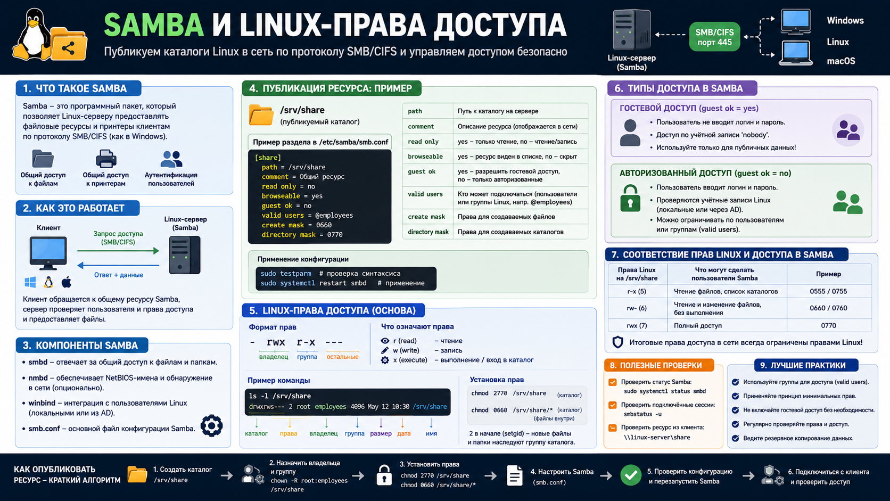
Схема: Samba и Linux-права доступа

Slide 38
6. Samba и SMB/CIFS как способ публикации файлового ресурса
Samba - набор служб Linux для предоставления файловых и некоторых сетевых ресурсов клиентам SMB.
SMB - Server Message Block, протокол сетевого доступа к файлам и принтерам.
CIFS - историческое название семейства SMB, часто встречается в документации и параметрах mount.
Samba позволяет клиентам Windows открывать Linux-каталог как сетевую папку.

Slide 39
Из чего состоит публикация ресурса Samba
Есть физический каталог на Linux-сервере, например /srv/share.
Есть секция в smb.conf, например [share].
Есть правила Samba: path, read only, browsable, valid users, guest ok.
Есть Linux-права каталога, которые работают вместе с настройками Samba.

Slide 40
Основной конфигурационный файл Samba
Файл /etc/samba/smb.conf содержит глобальные параметры и описания ресурсов.
Перед изменениями полезно сохранить копию: sudo cp /etc/samba/smb.conf /etc/samba/smb.conf.bak.
Синтаксис проверяют командой testparm.
Если testparm показывает ошибку, службу перезапускать рано.

Slide 41
Минимальная секция ресурса
Секция [share] задает имя сетевого ресурса.
path = /srv/share указывает опубликованный каталог.
read only = no разрешает запись на уровне Samba.
browsable = yes позволяет видеть ресурс при просмотре сервера.

Slide 42
Запуск и проверка служб Samba
smbd обслуживает файловый доступ SMB.
nmbd может использоваться для NetBIOS-имен в старых сценариях.
Пример проверки состояния: systemctl status smbd.
После изменения конфигурации используют sudo systemctl restart smbd.

Slide 43
Проверка ресурса с Linux-клиента
smbclient показывает, видит ли клиент ресурс Samba.
Пример: smbclient -L //file01 -U ivanov выводит список ресурсов сервера.
Пример подключения: smbclient //file01/share -U ivanov.
Если список ресурсов виден, но запись не работает, проверяют Linux-права каталога.

Slide 44
Проверка ресурса с Windows-клиента
В Windows ресурс открывают по UNC-пути вида \\file01\share.
Если имя file01 не разрешается, временно проверяют по IP-адресу: \\192.168.10.20\share.
Если по IP работает, а по имени нет, проблема относится к DNS или NetBIOS-имени.
Если не работает и по IP, проверяют Samba, firewall, порт 445 и учетные данные.

Slide 45
7. Гостевой и авторизованный доступ в Samba
Гостевой доступ позволяет подключаться к ресурсу без персональной учетной записи.
Авторизованный доступ требует пользователя и пароль.
Для учебного обменного каталога гостевой доступ может быть допустим, но для документов отдела он опасен.
Администратор должен выбирать режим доступа по ценности данных и требованиям учета действий.

Slide 46
Гостевой ресурс: где он уместен
Для временного обмена файлами в изолированной лабораторной сети.
Для публичных файлов, где запись запрещена или строго контролируется.
Для демонстрации механизма Samba без настройки пользователей.
Не подходит для персональных данных, документов предприятия и конфиденциальных материалов.

Slide 47
Пример параметров гостевого доступа
guest ok = yes разрешает гостевое подключение к ресурсу.
read only = yes делает ресурс доступным только для чтения.
writeable = yes вместе с гостевым доступом требует особенно осторожной оценки риска.
Даже при guest ok Linux-права каталога должны позволять нужное действие.

Slide 48
Авторизованный доступ и Samba-пользователь
Пользователь должен существовать в Linux и быть добавлен в базу Samba.
Пример: sudo useradd -m -s /bin/bash ivanov создает Linux-пользователя.
Пример: sudo smbpasswd -a ivanov задает пароль Samba для этого пользователя.
После этого пользователя добавляют в нужную группу доступа, например office.

Slide 49
Параметр valid users
valid users ограничивает список пользователей или групп, которым разрешен вход на ресурс.
Пример: valid users = @office разрешает доступ членам группы office.
Этот параметр не заменяет Linux-права, а дополняет их.
Если пользователь не входит в группу office, Samba откажет даже при правильном пароле.

Slide 50
Типовые ошибки авторизованного доступа
Linux-пользователь создан, но smbpasswd -a для него не выполнен.
Пароль введен правильно, но пользователь не входит в группу ресурса.
valid users настроен на группу, которой нет в системе.
Windows использует старые сохраненные учетные данные, и подключение идет не тем пользователем.

Slide 51
8. Backup-скрипт на Bash,
запуск через cron и проверка резервной копии
Backup - резервная копия данных, созданная для восстановления после удаления, повреждения или аварии.
Для файлового сервера backup должен охватывать не только файлы пользователей, но и конфигурацию Samba.
Скрипт автоматизирует повторяющуюся операцию, чтобы администратор не делал ее вручную каждый день.
Но автоматический backup бесполезен, если его никогда не проверяли восстановлением.

Slide 52
Что должен делать простой backup-скрипт
Создавать каталог для резервных копий, если его еще нет.
Формировать имя архива с датой, чтобы копии не перезаписывали друг друга.
Архивировать /srv/share и важные конфигурации, например /etc/samba/smb.conf.
Возвращать понятный результат выполнения и, желательно, писать журнал.

Slide 53
Пример команды tar для архива
tar создает архив из набора файлов и каталогов.
Пример: sudo tar -czf /backup/share-$(date +%F).tar.gz /srv/share /etc/samba/smb.conf.
-c создает архив, -z включает gzip-сжатие, -f указывает имя файла архива.
$(date +%F) добавляет дату в формате YYYY-MM-DD.

Slide 54
Пример структуры backup-скрипта
Первая строка #!/bin/bash указывает оболочку для выполнения скрипта.
Переменная SRC может хранить список источников: /srv/share /etc/samba/smb.conf.
Переменная DEST может хранить каталог назначения: /backup.
Перед tar полезно выполнить mkdir -p "$DEST", чтобы каталог точно существовал.

Slide 55
Права на выполнение скрипта
Скрипт обычно хранят в /usr/local/sbin, если он предназначен для администратора.
Пример: sudo nano /usr/local/sbin/backup-share.sh создает или редактирует файл скрипта.
Пример: sudo chmod 750 /usr/local/sbin/backup-share.sh разрешает выполнение владельцу и группе.
Ручной тест выполняют до cron: sudo /usr/local/sbin/backup-share.sh.

Slide 56
Запуск через cron
cron запускает команды по расписанию.
Пример строки: 30 23 * * * /usr/local/sbin/backup-share.sh.
Это означает запуск каждый день в 23:30.
После настройки проверяют, появился ли новый архив и нет ли ошибок в системных журналах.

Slide 57
Проверка резервной копии восстановлением
Архив проверяют не только наличием файла, но и пробным восстановлением.
Пример: mkdir -p /tmp/restore-test создает каталог для проверки.
Пример: tar -tzf /backup/share-2026-07-15.tar.gz показывает содержимое архива.
Пример: tar -xzf /backup/share-2026-07-15.tar.gz -C /tmp/restore-test распаковывает копию для проверки.

Slide 58
Типовые ошибки backup
Архив создается на том же диске, который должен защищать.
Скрипт работает вручную, но не работает из cron из-за путей или прав.
В архив попадает пустой каталог, потому что ресурс не был смонтирован.
Backup есть, но восстановление ни разу не проверялось.

Slide 59
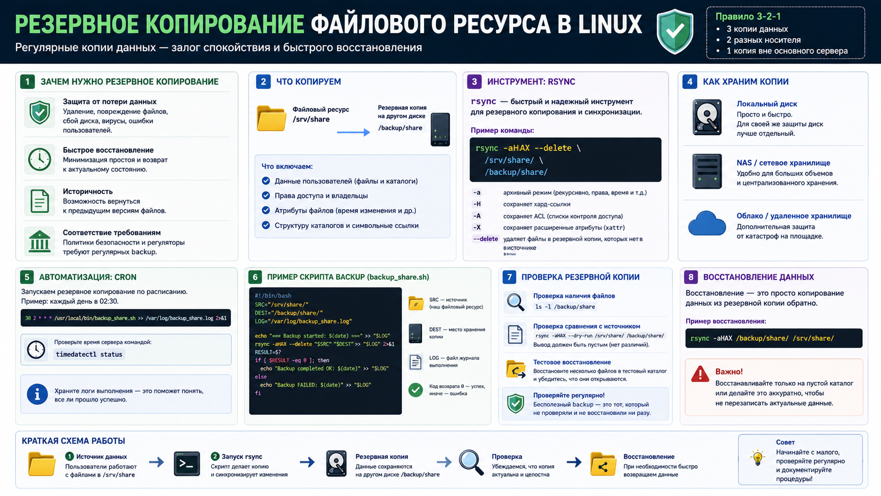
Схема: резервное копирование файлового ресурса

Slide 60
Итоги лекции
Файловый сервер состоит из уровней: диски, RAID, файловая система, монтирование, права, Samba и backup.
RAID1 повышает доступность при отказе диска, но не заменяет резервное копирование.
UUID и /etc/fstab позволяют надежно подключать файловую систему после перезагрузки.
Samba-доступ зависит одновременно от smb.conf, Samba-пользователей и Linux-прав каталога.
Backup считается рабочим только после проверки восстановления.

Slide 61
Контрольные вопросы
1. Какие задачи решает файловый сервер Linux в предприятии?
2. Как работает RAID1 и от какого типа отказа он защищает?
3. Почему RAID не заменяет backup?
4. Зачем использовать UUID в /etc/fstab?
5. Как Linux-права каталога влияют на доступ через Samba?
6. Чем гостевой доступ отличается от авторизованного доступа?
7. Какие команды помогают проверить Samba-ресурс?
8. Почему резервную копию нужно проверять восстановлением?

